Slide 1
Όγκοι ΚΝΣ: Ιστολογία – Μοριακή παθολογοανατομία
Π. Κορκολοπούλου,
Α΄ Εργαστ. Παθολ. Ανατομικής ΕΚΠΑ

Slide 2
Ταξινόμηση Π.Ο.Υ 2016 όγκων ΚΝΣ Διάχυτα γλοιώματα ενηλίκων
Χαρακτηρίζονται από διηθητική ανάπτυξη με τη μορφή μεμονωμένων ή αθροίσεων νεοπλασματικών κυττάρων στο νευροπίλημα
Ταξινομούνται με βάση τον φαινότυπο και τον γονότυπο
Ενσωματώνονται καθιερωμένες μοριακές παράμετροι στην ταξινόμηση και χρήση αντίστοιχων ανοσοϊστοχημικών δεικτών
Διακρίνονται σε αστροκυτταρικού και ολιγοδενδρογλοιακού τύπου κατ’ αρχήν με βάση τις μεταλλάξεις IDH και κατά δεύτερον την απάλειψη 1p/19q
Σαφέστερη διάκριση των εντοπισμένων και διαχύτων αστροκυτωμάτων με βάση τις μεταλλάξεις IDH και τις ανωμαλίες του γονιδίου BRAF
Παιδιατρικά γλοιώματα: διαφορετικό μοριακό προφίλ (απουσία μεταλλάξεων IDH και απάλειψης 1p/19q)

Slide 3
Ταξινόμηση Π.Ο.Υ 2021 όγκων ΚΝΣ (CNS5)
Γλοιώματα – σημασία μοριακών ευρημάτων
Εισαγωγή πολλών μοριακών δεικτών με κλινικοπαθολογοανατομική χρησιμότητα για την ακριβέστερη ταξινόμηση των γλοιωμάτων
Ορισμένες οντότητες χαρακτηρίζονται από το μοριακό εύρημα ( IDH-μεταλλαγμένο αστροκύτωμα) → απαραίτητο για τη διάγνωση (essential)
Ορισμένες οντότητες δεν απαιτούν την ανάδειξη μοριακών ευρημάτων, τα οποία, ωστόσο, είναι υποστηρικτικά της διάγνωσης (desirable)
Οντότητες που δεν απαιτούν τον μοριακό έλεγχο για τη διάγνωση
Η ταξινόμηση WHO CNS5 είναι μικτή /υβριδική [ Ιστολογική + Μοριακή]
Αναγνωρίζονται τύποι και υπότυποι στους διάφορους όγκους
Βαθμοποίηση εντός του ιστολογικού τύπου → μόνον 3 ιστολογικούς τύπους διάχυτων γλοιωμάτων ενηλίκων
Με τις σύγχρονες θεραπευτικές επιλογές η αναγκαιότητα του grade είναι αμφισβητήσιμη
“Τύπος” αντί του όρου “οντότητα” και “υπότυπος” αντί του όρου “ποικιλία”

Slide 4
Γλοιώματα – WHO CNS5
IDH-μεταλλαγμένο αστροκύττωμα
Ολιγοδενδρογλοίωμα με μετάλλαξη IDH και συναπάλειψη 1p/19q
Γλοιοβλάστωμα, IDH μη μεταλλαγμένο
Τύπου ενηλίκων διάχυτα γλοιώματα
(grade 2 έως 4)
Διηθητικά όρια
Μη δυνατή η ριζική εκτομή  υποτροπή
Συχνή η μετάπτωση σε υψηλότερο grade
Παιδιατρικού τύπου διάχυτα γλοιώματα
Χαμηλόβαθμα
Υψηλόβαθμα
Περίγραπτα αστροκυτταρικά γλοιώματα
(συνήθως grade 1 ή 2)
Βραδέως αυξανόμενα
Δυνητικά χειρουργικά εξαιρέσιμα
*Παιδιατρικού τύπου νεοπλάσματα ενίοτε σε (νέους) ενήλικες
*Τύπου ενήλικος νεοπλάσματα σπάνια σε παιδιά
WHO 2021

Slide 5
Ιστολογικά κριτήρια βαθμοποίησης διάχυτα διηθητικού αστροκυτταρικού γλοιώματος τύπου ενήλικος
 | Πυρηνική ατυπία | Μιτωτική δραστη-ριότητα | Πηκτική νέκρωση/ ενδοθηλιακή υπερπλασία
Grade 2 Grade 3 Grade 4 | + + + | + + | +/+, +/-, -/+
*Το grade ορίζεται πλέον με αραβικούς και όχι λατινικούς αριθμούς

Slide 6
ΜΟΡΙΑΚΑ ΚΡΙΤΗΡΙΑ ΒΑΘΜΟΠΟΙΗΣΗΣ ΔΙΑΧΥΤΑ ΔΙΗΘΗΤΙΚΩΝ ΑΣΤΡΟΚΥΤΤΑΡΙΚΩΝ ΓΛΟΙΩΜΑΤΩΝ ΤΥΠΟΥ ΕΝΗΛΙΚΟΣ (WHO,CNS5, 2021)
CDΚN2A/B ομόζυγη απάλειψη σε IDH-μεταλλαγμένο αστροκύτωμα → grade 4
Μετάλλαξη υποκινητή TERT, ενίσχυση EGFR, +7/-10 (1 ανωμαλία εξαυτών) σε IDH μη μεταλλαγμένο αστροκυτταρικό γλοίωμα → grade 4
“CNS5 WHO grade is no longer restricted to being a histological grade” (Louis, Neuro Oncol 2021)

Slide 7
Διάγνωση όγκων ΚΝΣ κατά CNS5 (WHO 2021)
NEC (not elsewhere classified): αδυναμία ταυτοποίησης του διαγνωστικού τύπου κατά WHO CNS5, παρά τη διενέργεια του ενδεικνυόμενου μοριακού ελέγχου
Απουσία συμφωνίας κλινικών, ιστολογικών, ανοσοϊστοχημικών ή/και μοριακών ευρημάτων
NOS (not otherwise specified): η διαγνωστική πληροφορία (ιστολογική ή μοριακή) απαραίτητη για την τυποποίηση του όγκου κατά WHO CNS5 δεν είναι διαθέσιμη [ μη διαθέσιμα μέσα μοριακού ελέγχου ή αποτυχία του μοριακού ελέγχου για τεχνικούς λόγους].

Slide 8
IDH – μεταλλαγμένο αστροκύτωμα
Υπότυποι : grade 2,3,4
Εντόπιση: οιαδήποτε περιοχή του ΚΝΣ, κατά κανόνα σε εγκεφαλικά ημισφαίρια με προτίμηση τον μετωπιαίο λοβό – παρόμοια εντόπιση με το ολιγοδενδρογλοίωμα
Δεν αποδεικνύεται σχέση διάρκειας κλινικού ιστορικού με grade
Επιδημιολογία: Μέση ηλικία 38 έτη, ασθενείς με grade 4 όγκους σχετικά μεγαλύτεροι από εκείνους με grade 2 και 3
Τα περισσότερα grade 4 IDH – μεταλλαγμένα αστροκυτώματα αναπτύσσονται de novo
IDH μεταλλαγμένο αστροκύτωμα σπάνιο > 55 έτη
Νευροαπεικονιστικά ευρήματα ανάλογα εντόπισης, έκτασης νόσου και grade
Η ασυμφωνία μεταξύ T2-FLAIR ακολουθιών είναι χαρακτηριστική του IDH – μεταλλαγμένου αστροκυτώματος grade 2-3
WHO 2021

Slide 9
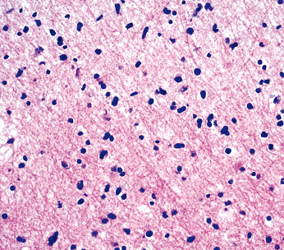
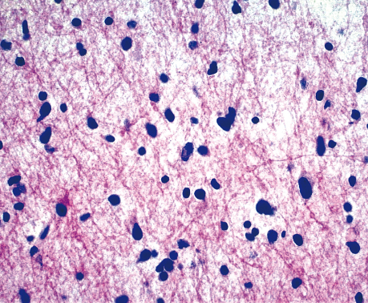
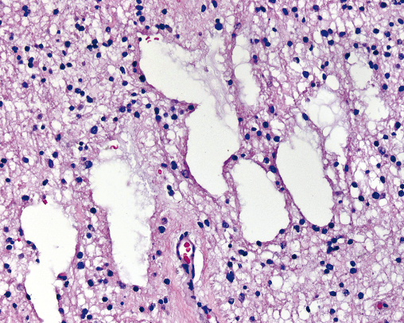
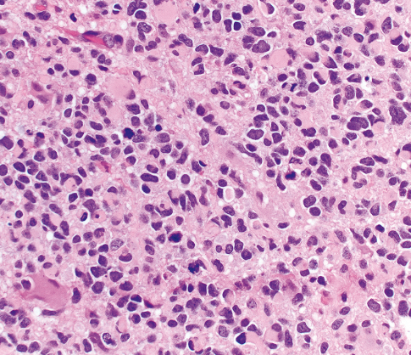
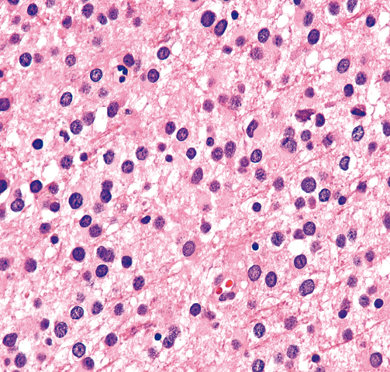
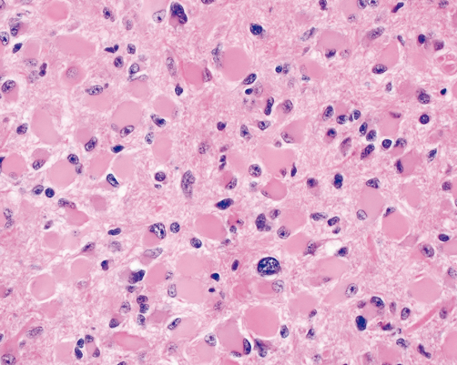
IDH-μεταλλαγμένο αστροκύτωμα (grade 2)
WHO 2021
ήπια πυρηνική ατυπία, ήπιο οίδημα του υποστρώματος
Γωνιώδεις και επιμήκεις πυρήνες
Μικροκυστική εκφύλιση
IDH-μεταλλαγμένο αστροκύτωμα (grade 3)
••Απουσία ενδοθηλιακής υπερπλασίας, νέκρωσης
Υψηλότερη ατυπία και κυτταροβρίθεια σε σχέση με grade 2
Mορφολογία τύπου ολιγοδενδρογλοιώματος
Γεμιστοκυτταρική διαφοροποίηση

Slide 10
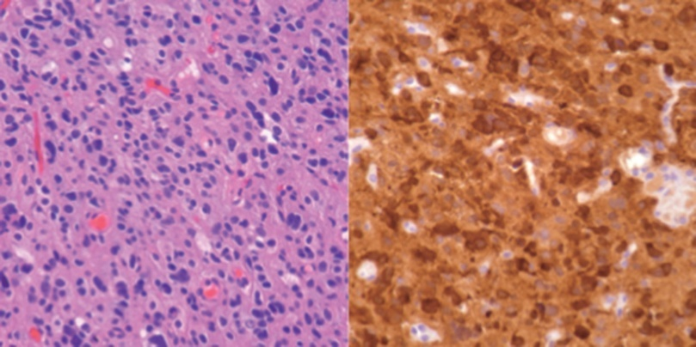
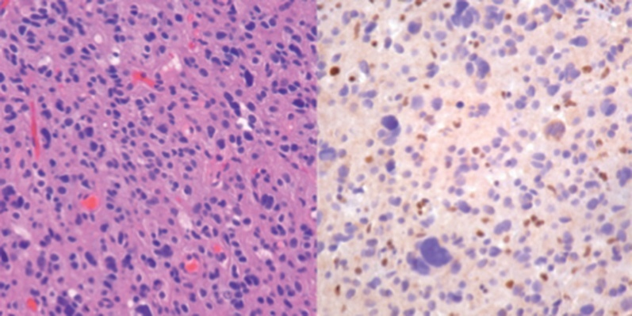
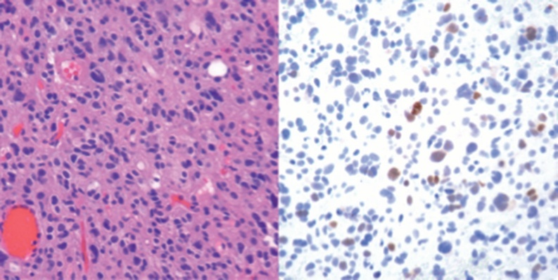
IDH-μεταλλαγμένο αστροκύτωμα Μοριακοί δείκτες - ανοσοφαινότυπος
Ανοσοφαινότυπος: έκφραση GFAP( ποικίλλουσα), Olig2 και SOX10 (συνήθως)
Μεταλλάξεις
IDH1/2
έκφραση
IDH1-R132H (>90% σε υπερσκηνίδιους όγκους) [ευαίσθητος και ειδικός δείκτης]
p53 ~60%
συνήθως υπερέκφραση p53 >10%
ATRX (>90% σε υπερσκηνίδιους όγκους, 50% σε υποσκηνίδιους όγκους)
απώλεια έκφρασης (έλεγχος στον ενδογενή μάρτυρα
IDH1R132H
ATRX
80% των υποσκηνιδίων όγκων εμφανίζουν non-IDH R132H μετάλλαξη
Οι περιπτώσεις IDH1-R132H θετικού / IDH μεταλλαγμένου διάχυτου γλοιώματος με απώλεια ATRX διαγιγνώσκονται ως IDH-μεταλλαγμένο αστροκύτωμα χωρίς να απαιτείται έλεγχος 1p/19q απάλειψης
Λόγω της χαμηλής συχνότητας IDH μεταλλάξεων σε WHO grade 4 γλοιώματα σε ασθενείς >55 ετών δεν απαιτείται ο μοριακός έλεγχος για IDH μεταλλάξεις επί απουσίας έκφρασης IDH IRI32H (→γλοιβλάστωμα, IDH-μη μεταλλαγμένο)
p53
WHO 2021

Slide 11
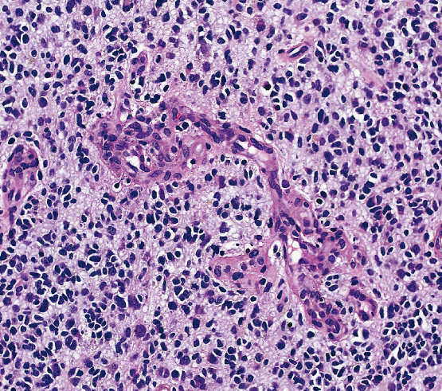
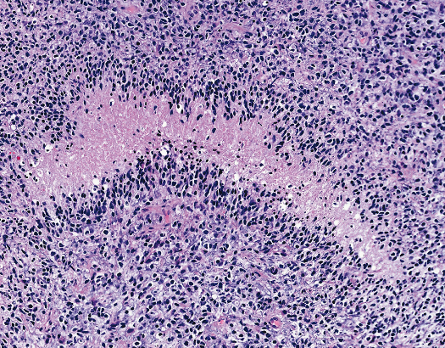
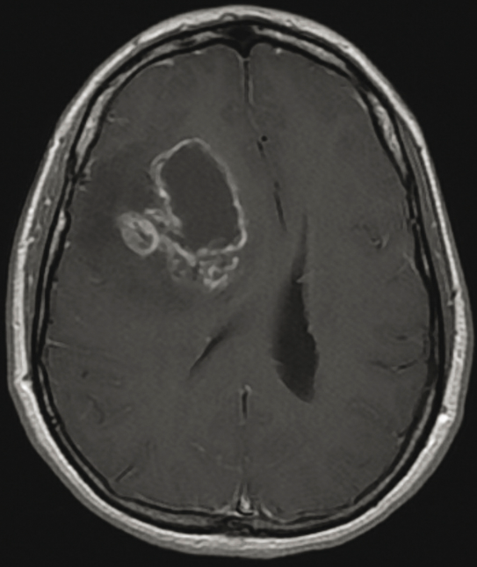
IDH- μεταλλαγμένο αστροκύτωμα grade 4
IDH μεταλλαγμένο γλοιοβλάστωμα κατά WHO 2016
Νέκρωση στο 50% του IDH-μεταλλαγμένου αστροκυτώματος grade 4 → σπανιότερη σε σχέση με γλοιοβλάστωμα IDH-μη μεταλλαγμένο (90%)
Ολιγοδενδρογλοιακού τύπου μορφολογία συνηθέστερη σε σχέση με το IDH μη μεταλλαγμένο γλοιβλάστωμα
Ενδοθηλιακή υπερπλασία
Πασσαλοειδής νέκρωση
T1 → δακτυλιοειδής ενίσχυση σήματος πέριξ κεντρικής νέκρωσης, με παρακείμενης περιοχή T1 μειωμένου σήματος
WHO 2021

Slide 12

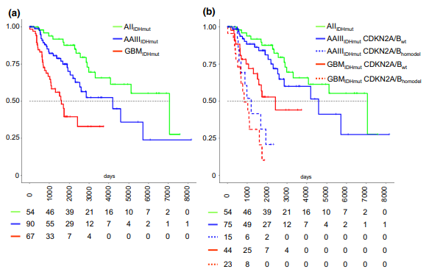
Αστροκυτώματα grade 3 IDH-μεταλλαγμένα με ομόζυγη CDKN2A/B απάλειψη είχαν επιβίωση αντίστοιχη του IDH-μεταλλαγμένου grade 4
Αστροκυτώματα grade 3 IDH-μεταλλαγμένα χωρίς ομόζυγη CDKN2A/B απάλειψη είχαν επιβίωση αντίστοιχη του IDH-μεταλλαγμένου grade 2
Τεχνικές για παρουσία ομόζυγης CDKN2A/B απάλειψης: FISH, PCR, NGS

Slide 13
Diagnostic criteria for astrocytoma, IDH-mutant
Essential:
A diffusely infiltrating glioma
AND
IDH1 codon 132 or IDH2 codon 172 missense mutation
AND
 |  | Loss of nuclear ATRX expression or ATRX mutation
 |  | OR
 |  | Exclusion of combined whole-arm deletions of 1p and 19q
 | Desirable:
 | TP53 mutation or strong nuclear expression of p53 in > 10% of tumour cells
 | Methylation profile of astrocytoma, IDH-mutant
 | Astrocytic differentiation by morphology
WHO 2021

Slide 14
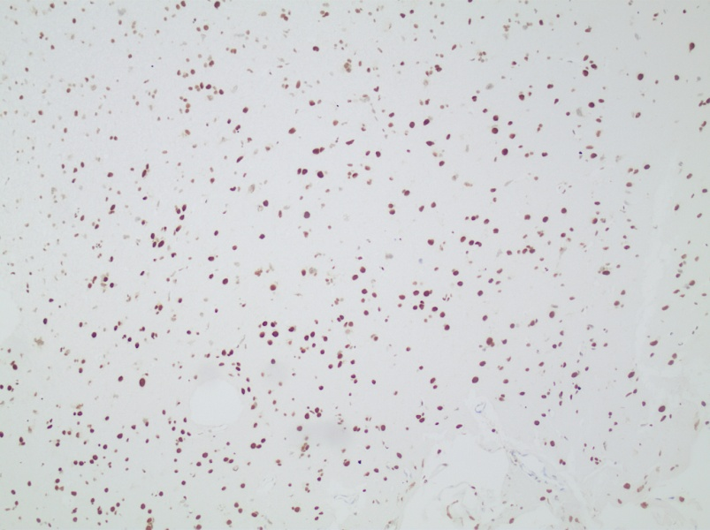
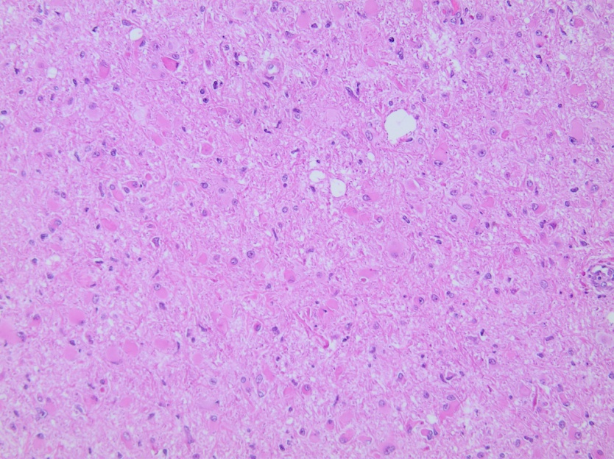
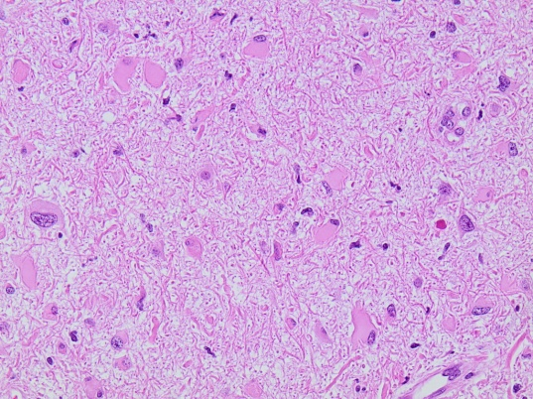
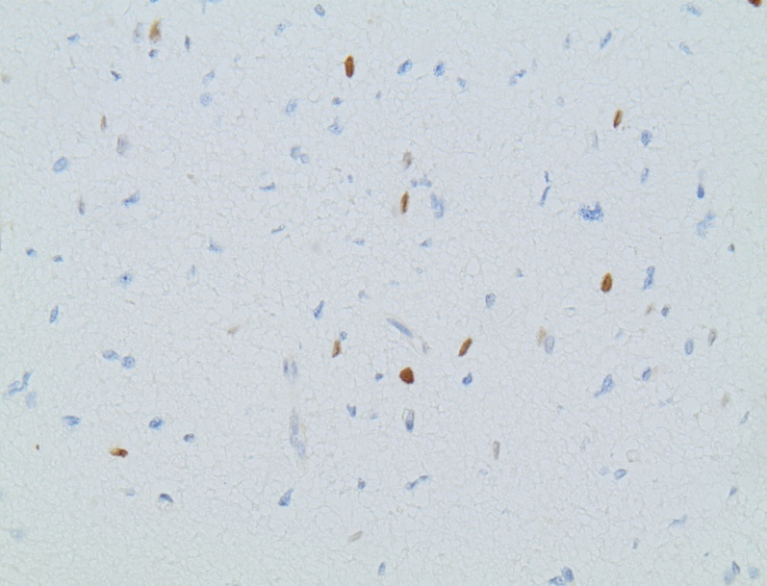
Άνδρας 37 ετών, όγκος μετωπιαίου λοβού
Μετάλλαξη
IDH1R132H
Έλεγχος
ΔιατήρησηATRX
συναπάλειψης 1p/19q
Αρνητικός ✓
Διάγνωση:
IDH μεταλλαγμένο αστροκύτωμα (απουσία συναπάλειψης 1p/19q χωρίς απάλειψη CDKN2A (Grade 2), με γεμιστοκυτταρική μορφολογία)
P53

Slide 15
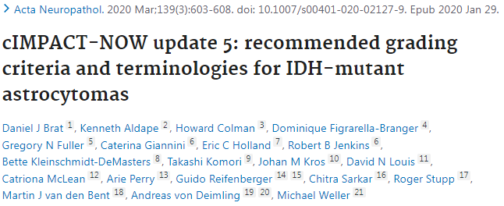
Γλοιοβλάστωμα IDH-μεταλλαγμένο grade IV Αστροκύτωμα, IDH-μεταλλαγμένο, grade 4
Κριτήρια βαθμοποίησης Αστροκυττώματος, IDH – μεταλλαγμένο
Grade 2 | Grade 3 | Grade 4
Πυρηνική ατυπία | Πυρηνική ατυπία | Νέκρωση ή/και ενδοθηλιακή νεοπλασία ή/και CDKN2A/B ομόζυγη απάλειψη (Τουλάχιστον ένα κριτήριο ή οποιοσδήποτε συνδυασμός)
Ελάχιστη ή απούσα μιτωτική δραστηριότητα | Εμφανής μιτωτική δραστηριότητα
Απουσία νέκρωσης, ενδοθηλιακής υπερπλασίας, CDKN2A/B ομόζυγης απάλειψης | Απουσία νέκρωσης, ενδοθηλιακής υπερπλασίας, CDKN2A/B ομόζυγης απάλειψης
Αλλοιώσεις σε άλλα γονίδια της οδού Rb (ενίσχυση CDK4 ή μετάλλαξη/απάλειψη Rb1) επίσης δυσμενείς προγνωστικοί παράγοντες, αν και λιγότερο ισχυροί σε σχέση με CDKN2A/B ομόζυγη απάλειψη
Γενωμική αστάθεια, G-CIMP-χαμηλό επίπεδο DNA methylation και μεταλλάξεις PIK3R1 και PIK3CA σχέση με βραχύτερη επιβίωση

Slide 16
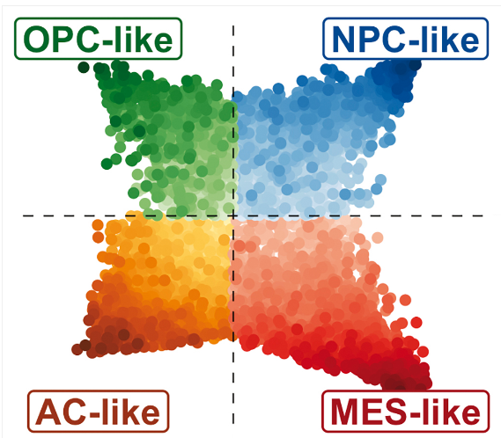
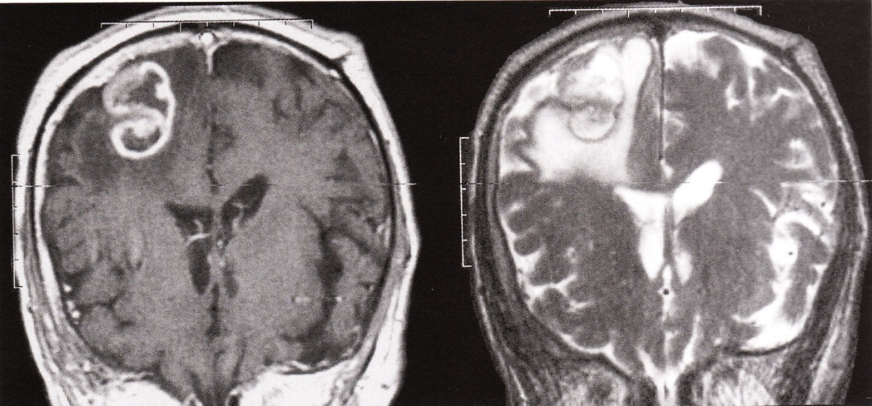
IDH –μη μεταλλαγμένο γλοιοβλάστωμα (grade 4)
Συνήθως ταχεία ανάπτυξη (<6 μήνες), απουσία κλινικά/ιστολογικά αστροκυτώματος grade 2/3
Επίπτωση : 50% των πρωτοπαθών κακοήθων όγκων του εγκεφάλου, 15% όλων των ενδοκρανιακών όκγων
Ηλικιακή κατανομή: ενήλικες >55 ετών (M/F=1.6:1)
Εντόπιση: υποφλοιώδης λευκή ουσία εγκεφαλικών ημισφαιρίων χωρίς ιδιαίτερη προτίμηση για συγκεκριμένο λοβό
Σπάνια πολυεστιακή ανάπτυξη (2.4%)
Σε ασθενή ≥ 55 ετών, η απουσία ανοσοέκφρασης για IDH1R132 σε νεόπλασμα με μορφολογία γλοιοβλαστώματος εκτός μέσης γραμμής και χωρίς ιστορικό χαμηλόβαθμου γλοιώματος αρκεί για τη διάγνωση IDH-μη μεταλλαγμένου γλοιοβλαστώματος
Επιβίωση: 14 μήνες versus 31 μήνες σε IDH μεταλλαγμένο αστροκύτωμα grade 4
Κύτταρο προέλευσης σε IDH-μη μεταλλαγμένο γλοιοβλάστωμα
FLAIR: εκτεταμένο αγγειογενές οίδημα
Δακτυλοειδής ενίσχυση σήματος
WHO 2021

Slide 17
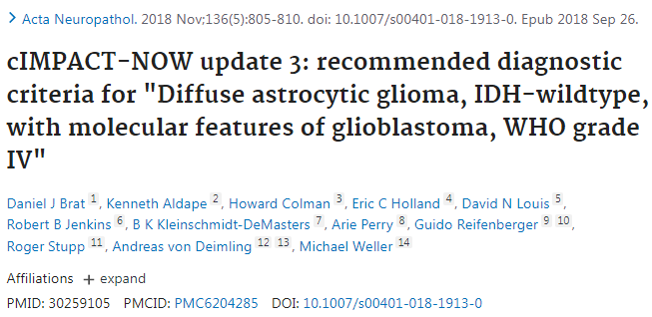
Ενίσχυση EGFR: Εξαιρετική ειδικότητα (100%)για γλοιώματα με επιθετική βιολογική συμπεριφορά
Προϋπόθεση υψηλού επιπέδου ενίσχυση
Χαμηλού επιπέδου ενίσχυση ή ανοσοϊστοχημίκή έκφραση δεν θεωρούνται επαρκή στοιχεία
+7/-10: Εξαιρετική ειδικότητα(98%) για επιθετικά IDH-μη μεταλλαγμένα γλοιώματα με μορφολογία WHO grade 2-3 αστροκυτώματος με εξαίρεση το πλειόμορφο ξανθοαστροκύτωμα (μετάλλαξη BRAFV600E)
Μεταλλάξεις υποκινητή TERT: συχνές σε IDH-μη μεταλλαγμένο γλοιοβλάστωμα και επιθετικό grade 2-3 αστροκυτταρικό γλοίωμα
Συχνή συνύπαρξη με ενίσχυση EGFR και +7/-10
Παρατηρείται σε όλα τα ολιγοδενδρογλοιώματα
* Προυπόθεση αποτελεί η απουσία IDH μετάλλαξης και η αστροκυτταρική φύση του νεοπλάσματος προκειμένου να θεωρηθεί δείκτης επιθετικής βιολογικής συμπεριφοράς

Slide 18
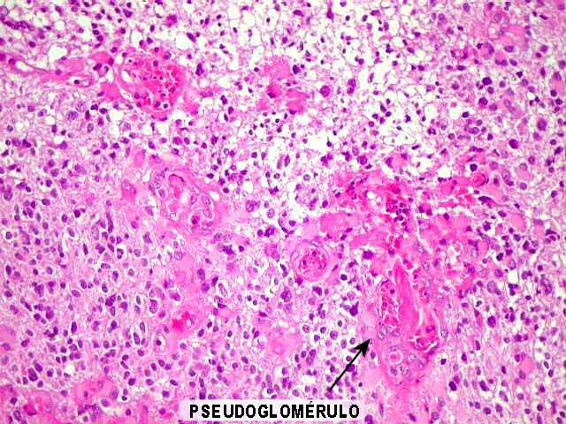
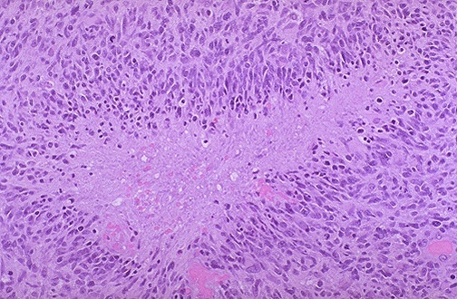
Diagnostic criteria for glioblastoma, IDH-wildtype
Εssential:
An IDH-wildtype, H3-wildtype, diffuse astrocytic glioma
AND
One or more of the following: • Microvascular proliferation • Necrosis • TERT promoter mutation • EGFR gene amplification • +7/−10 chromosome copy-number alterations
Desirable:
DNA methylation profile of glioblastoma, IDH-wildtype
Ενδοθηλιακή υπερπλασία
Πασσαλοειδής νέκρωση
WHO 2021

Slide 19
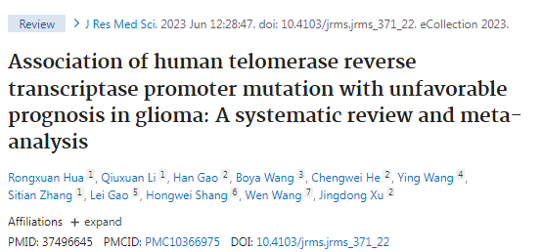
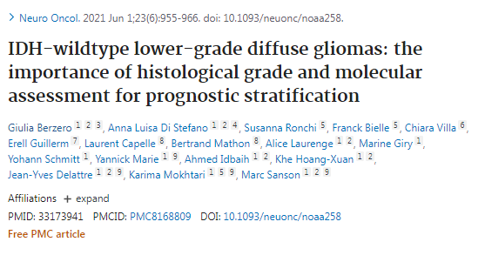

IDH- μη μεταλλαγμένο διάχυτο γλοίωμα με χαμηλόβαθμα (Grade 2) ιστολογικά χαρακτηριστικά και μοριακό προφίλ γλοιοβλαστώματος (Grade 4) (μοναδική ανωμαλία η h-TERT μετάλλαξη)

Slide 20
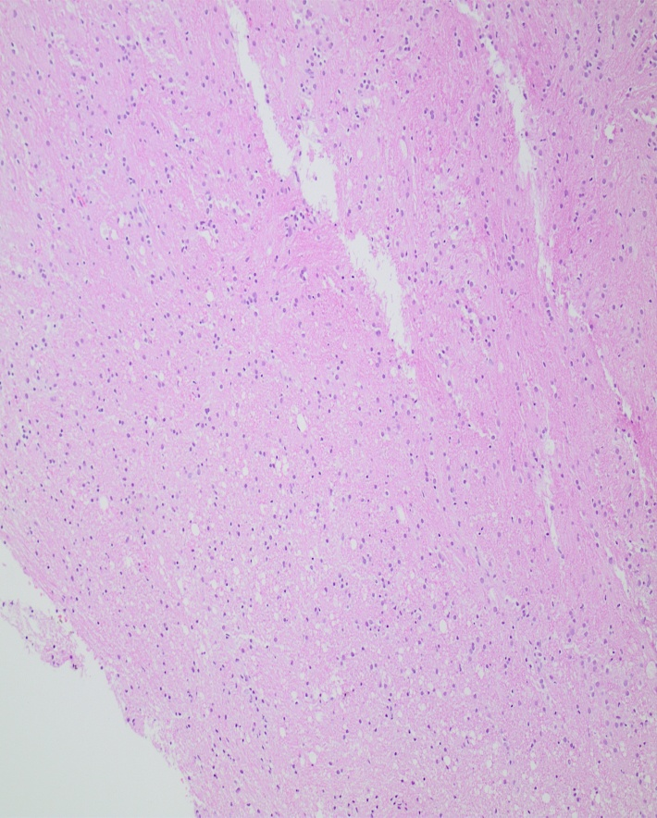
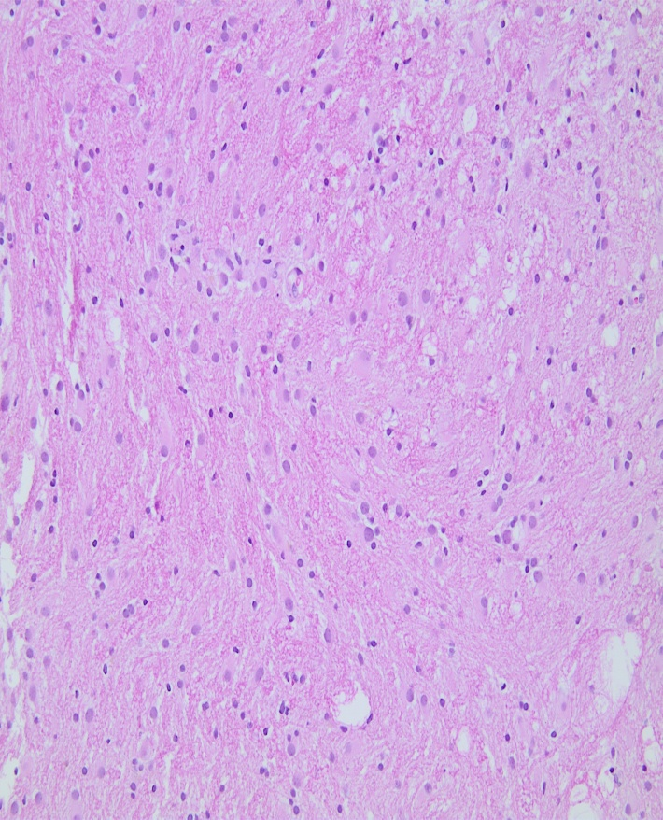
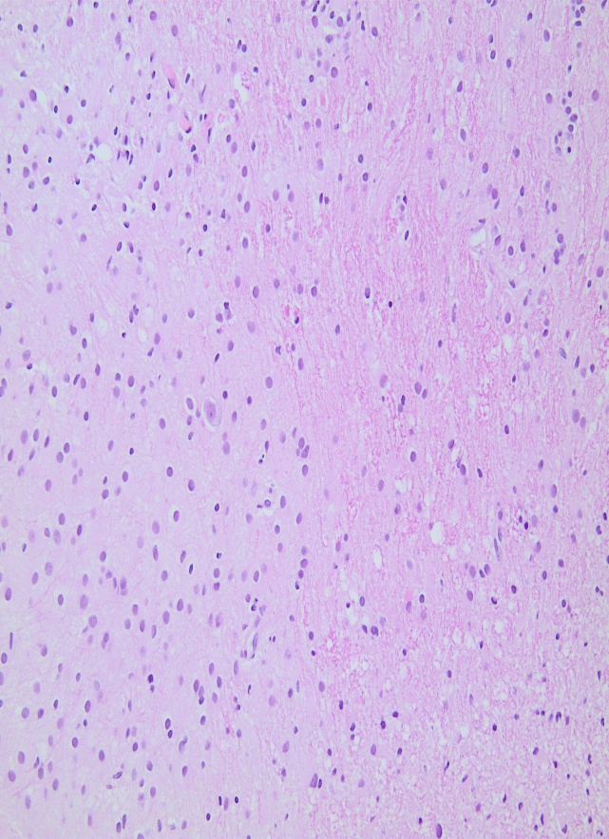
Γυναίκα 57 ετών – από εξαμήνου διαταραχές πρόσφατης μνήμης και αιμωδίες αριστερού κάτω άκρου
Απεικονιστικά ευρήματα : Πολλαπλές εστίες αυξημένης έντασης σήματος στον έσω κροταφικό λοβό, θαλάμους, μεσολόβιο και δεξιά βρεγματικά. Υπόνοια εγκεφαλικής γλοιωμάτωσης
Υφή φαιάς και λευκής εγκεφαλικής ουσίας . Ήπια αυξημένη κυτταροβρίθεια λόγω της παρουσίας αστροκυτταρικού τύπου στοιχείων, χωρίς μιτωτική δραστηριότητα και με ήπια ατυπία.

Slide 21
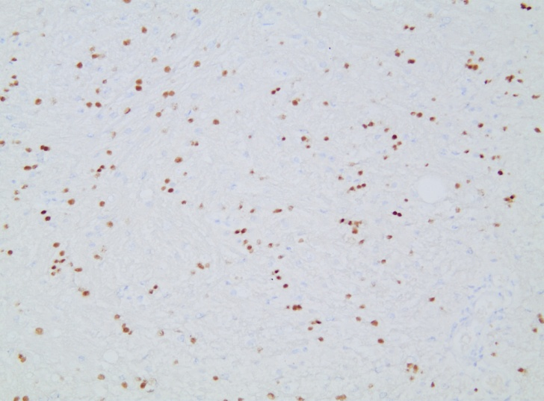
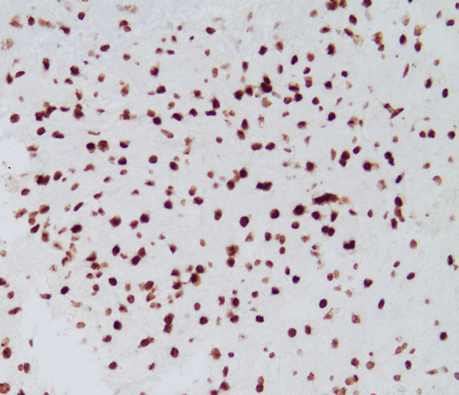
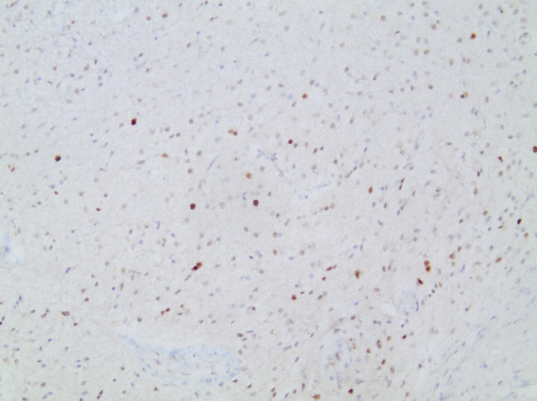
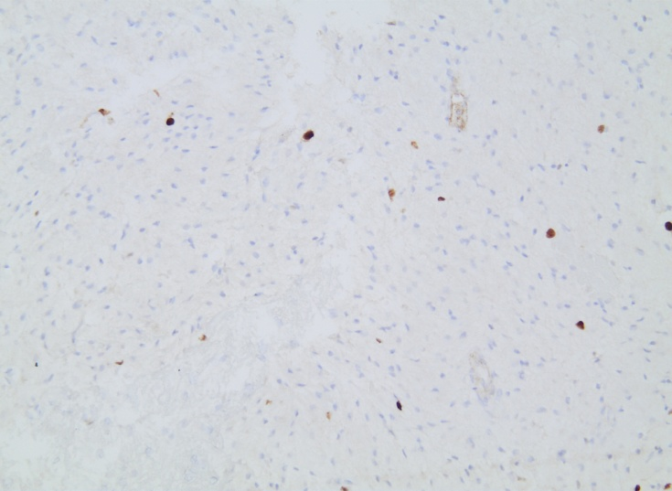
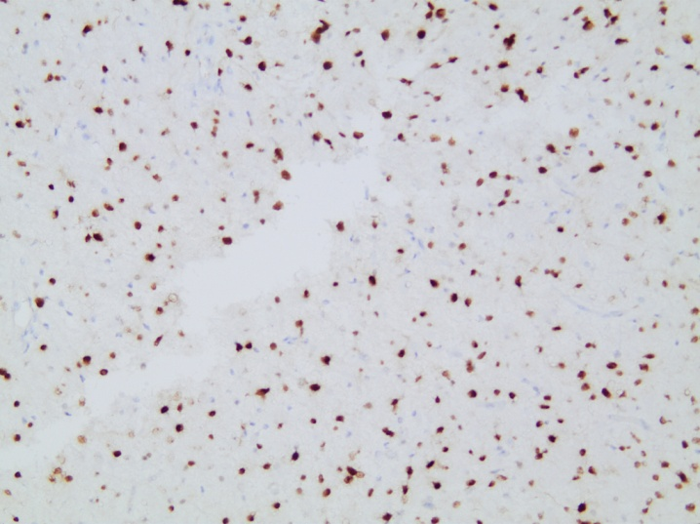
SOX10
ATRX
p53
Μοριακά ευρήματα:
Απουσία IDH μεταλλάξεων
Απουσία ενίσχυσης EGFR
Παρουσία +7/-10
Παρουσία C228Τ μετάλλαξης στον υποκινητή του γονιδίου h-TERT
Ki67
Olig2
IDH- μη μεταλλαγμένο διάχυτο γλοίωμα με χαμηλόβαθμα (Grade 2) ιστολογικά χαρακτηριστικά και μοριακό προφίλ γλοιοβλαστώματος (Grade 4)

Slide 22
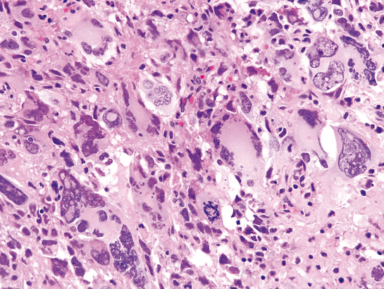
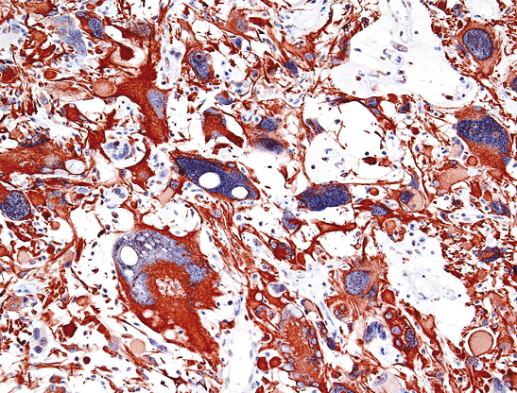
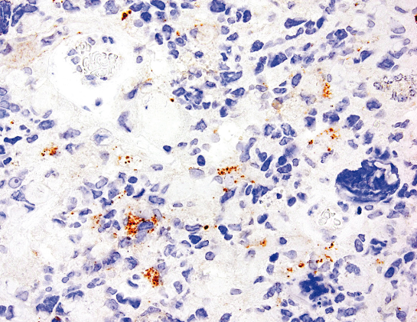
Γιγαντοκυτταρικός υπότυπος γλοιοβλαστώματος
Επίπτωση: <1 % γλοιοβλαστωμάτων
Υποφλοιώδης εντόπιση σε κροταφικό και βρεγματικό λοβό
Σχετικά περίγραπτα (δ.δ μετάσταση, μηνιγγίωμα)
Ιστολογική εικόνα
Γιγάντια πολυπύρηνα παράδοξα κύτταρα, συχνά περιαγγειακά, εντός πληθυσμό μικρών ατρακτόμορφων κυττάρων
Παρουσία δικτύου ρετικουλίνης
Συνήθως απουσία ενδοθηλιακής υπερπλασίας
Συχνή παρουσία μεταλλάξεων p53
Σχετικώς ευμενέστερη πρόγνωση σε σχέση με το συμβατικό
Δ/δ: πλειόμορφο ξανθοαστροκύτωμα (BRAFV600E, κοκκιώδη σωμάτια)
Νέα άτομα → ενδεικτικό υποκείμενου ελείμματος επιδιόρθωσης DNA λόγω POLE ή MMR μετάλλαξης με απώλεια της αντίστοιχης πρωτεΐνης
GFAP
WHO 2021
PMS2

Slide 23
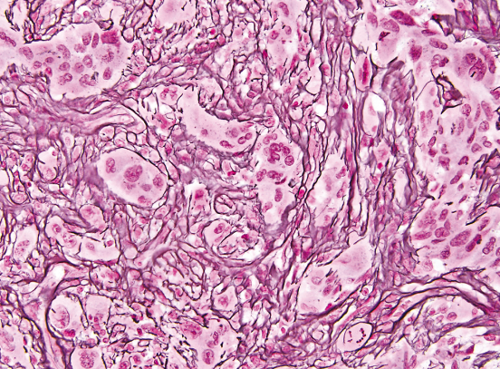
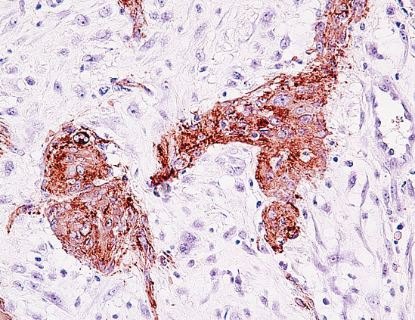
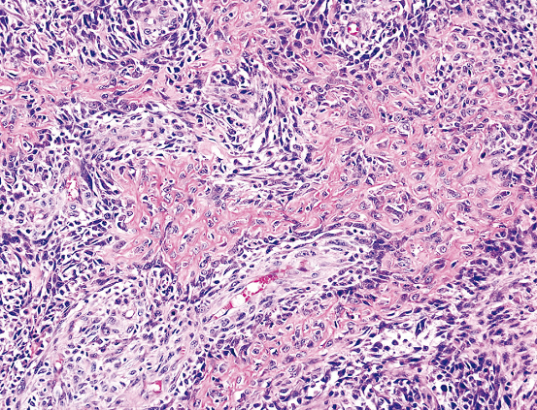
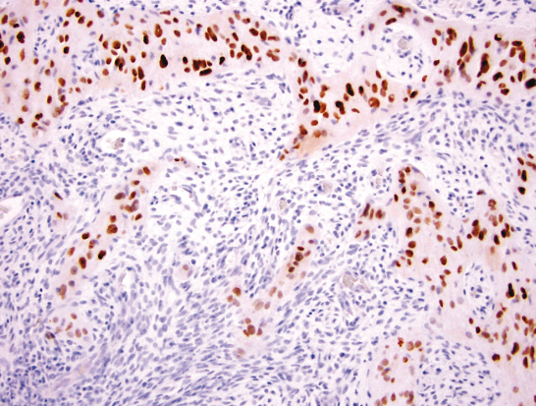
Υπότυπος γλοιοσαρκώματος
Διφασικό πρότυπο με περιοχές γλοιακής και μεσεγχυματικής διαφοροποίησης
Επίπτωση: 2% γλοιοβλαστωμάτων
Ενίοτε κατόπιν Α/Θ υψηλόβαθμου γλοιώματος
Λιγότερο διηθητικό, δυνατότητα μετάστασης
Σπανιότερα ενίσχυση EGFR σε σχέση με το σύνηθες γλοιοβλάστωμα
Επιθηλιο-μεσεγχυματική μετατροπή
Σπάνια σε IDH – μεταλλαγμένο αστροκύτωμα, Η3-μεταλλαγμένο γλοίωμα ή ολιγοδενδρογλοίωμα
Δ/δ: σάρκωμα (κλινικά: μηνιγγίωμα, μετάσταση)
WHO 2021
Gomori
GFAP
Παρουσία στοιχείου οστεοσαρκώματος
Οlig 2

Slide 24
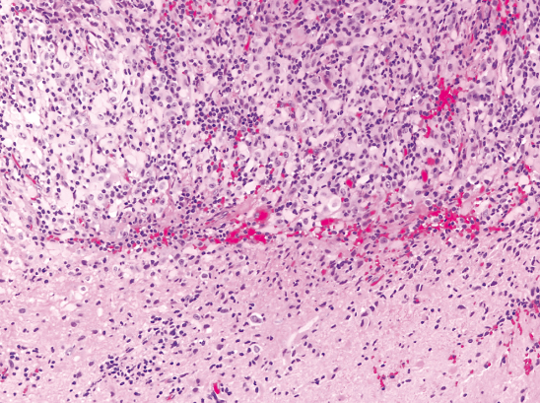
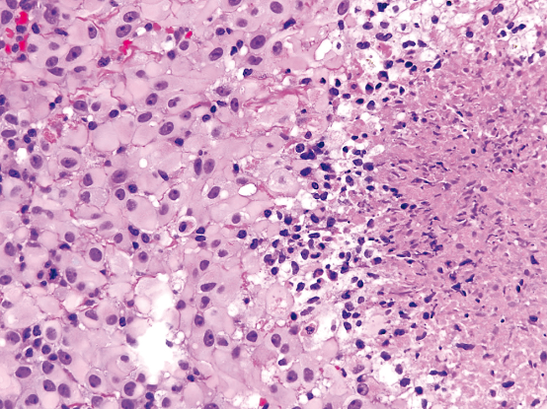
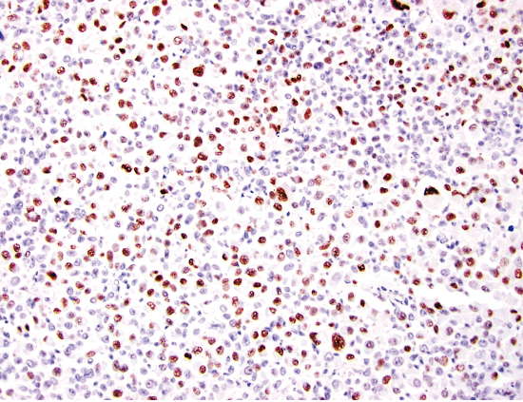
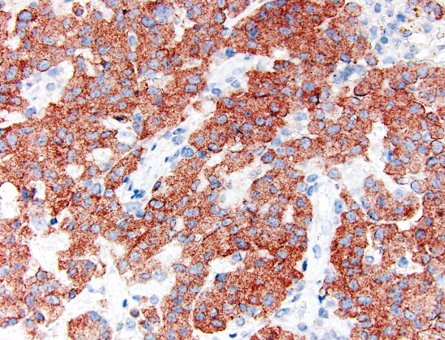
Επιθηλιοειδής / ραβδοειδής υπότυπος γλοιβλαστώματος
Περίγραφη παρυφή
Μονότονος πληθυσμός μεγάλων κυττάρων με ηωσινόφιλο κυτταρόπλασμα, φυσσαλιδώδεις πυρήνες και εμφανές πυρήνιο (δ.δ μεταστατικό καρκίνωμα ή μελάνωμα)
3 Μοριακοί υπότυποι:
Ευμενούς πρόγνωσης υπότυπος PXA-like σε παιδιά και νέους ενήλικες με BRAFV600E και ομόζυγη απάλειψη CDKN2A
Πτωχής πρόγνωσης υπότυπος σε μεγαλύτερους ασθενείς με παρουσία BRAFV600E σε μικρότερο ποσοστό ως προς τον 1
Ενδιάμεσης πρόγνωσης προσομοιάζων με τον RTK1 τύπο παιδιατρικού υψηλόβαθμου γλοιώματος ( ενίσχυση PDGFRA)
Έκφραση BRAFV600E στο 50% των περιπτώσεων (κυρίως PXA-like υπότυπου)
Εστιακή έκφραση/απουσία GFAP, εστιακή έκφραση cocktail κερατινών ή ΕΜΑ (αλλά CAM5.2 (-), έκφραση Olig 2 και διατήρηση ΙΝΙ1
Επιθηλιοειδής μορφολογία
Olig 2
BRAFV600E
De Masters, Am J Surg Pathol 2013; WHO 2021

Slide 25
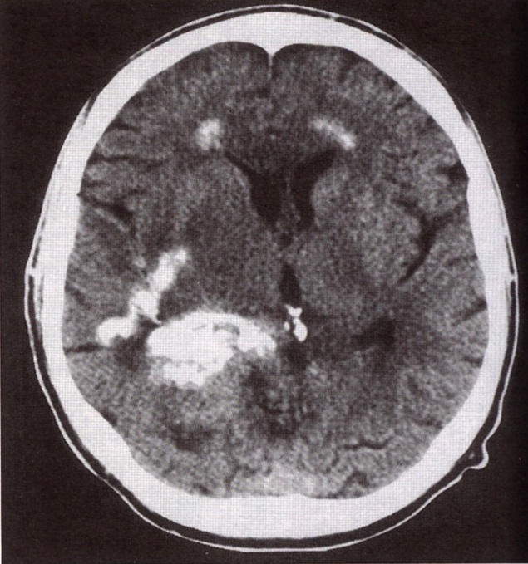
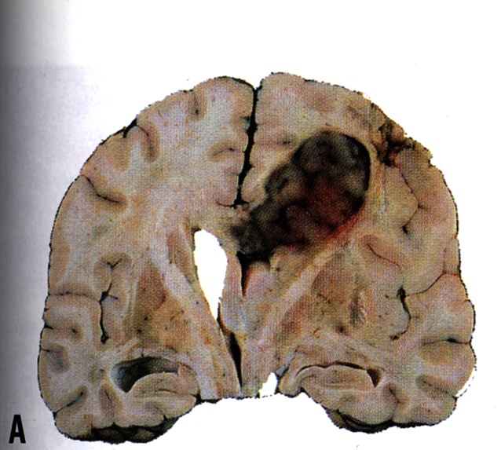
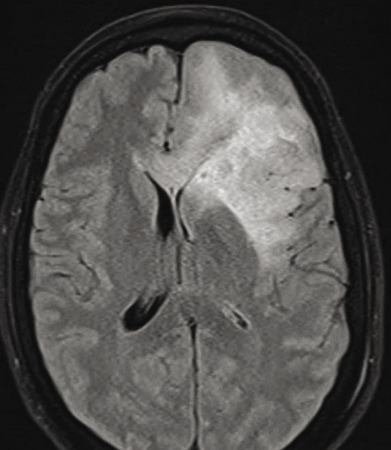
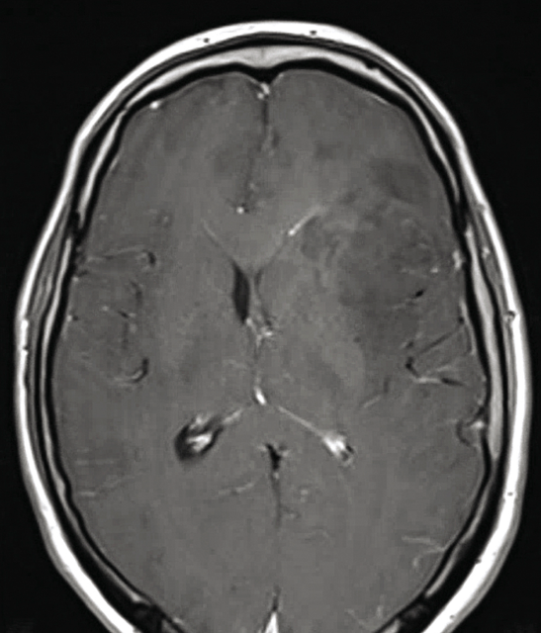
Ολιγοδενδρογλοίωμα με μετάλλαξη IDH & συναπάλειψη 1p/19q
Μέση ηλικία: 42,6 έτη
Σπάνιο στα παιδιά (0,8% <15 ετών, 1,8% σε εφήβους-στο σύνολο των όγκων εγκεφάλου)
Α/Γ 1.2/1
Συχνότητα: 5-18% των ενδοκρανιακών γλοιωμάτων
Κλινική εικόνα: συνήθως (2/3) μακρό ιστορικό επιληπτικών κρίσεων
Περίγραπτη αιμορραγική αλλοίωση αριστερού μετωπιαίου λοβού
Αποτιτανώσεις CT
Εντόπιση: φλοιός & λευκή ουσία εγκεφαλικών ημισφαιρίων, συνήθως μετωπιαίος λοβός (~60%)
Χαμηλού σήματος αλλοίωση (T1MRI)-υψηλό σήμα (Τ2MRI) ετερογενές σήμα στη FLAIR – παρουσία αποτιτανώσεων σε CΤ
WHO 2021
FLAIR
T1

Slide 26
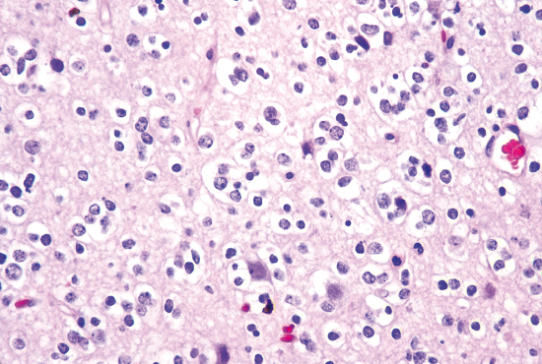
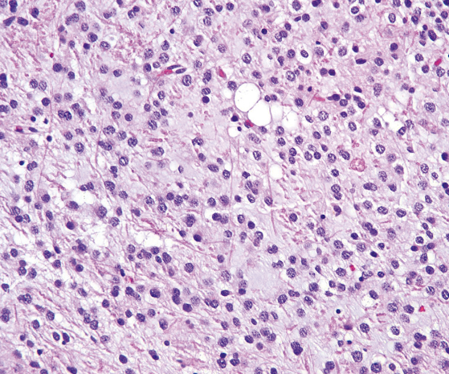
Ολιγοδενδρογλοίωμα grade 2 Μικροσκοπική εικόνα
Μέτρια κυτταροβρίθεια
Υποστρόγγυλοι ομοιόμορφοι πυρήνες με διαυγές κυτταρόπλασμα ως αποτέλεσμα artifact  πρότυπο δίκην κυρήθρας (δεν παρατηρείται σε νωπό ιστό ή επιχρίσματα)
Πυκνό δίκτυο διακλαδούμενων τριχοειδών
Μικροασβεστώσεις, βλεννώδης/κυστική εκφύλιση
Περιστασιακές μιτώσεις
Εντονη πυρηνική ατυπία, προεξάρχουσα μικροαγγειακή υπερπλασία, εκσεσημασμένη νέκρωση  ολιγοδενδρογλοίωμα grade 3
Δορυφορίωση
WHO 2021

Slide 27



Ολιγοδενδρογλοίωμα - Μοριακοί δείκτες
Δεν υπάρχει υψηλής ευαισθησίας και ειδικότητας ανοσοϊστοχημικός δείκτης για τα ολιγοδενδροκύτταρα
Μινι-γεμιστοκύτταρα & γλοιοϊνιδιακά ολιγοδενδροκύτταρα GFAP +
Έκφραση IDH1R132 75-85% λόγω μετάλλαξης IDH1(93%) άπουσία αν υπάρχει μετάλλαξηIDH2 (7%)
Διατήρηση πυρηνικής έκφρασης ATRX: 90-95% και απουσία έντονης διάχυτης έκφρασης p53
7q(+) στο ολιγοδενδρογλοίωμα grade 3
Απουσία ενίσχυσης EGFR
Σχεδόν σταθερή παρουσία TERT μετάλλαξης αλλά και σε αστροκυτταρικά γλοιώματα – ενίοτε TERTwt σε εφηβικά ολιγοδενδρογλοιώματα
NOGO4 θετικότητα και μείωση H3K27me3 σχετίζονται με 1p/19q συναπάλειψη σε IDH μεταλλαγμένο αατροκύτωμα
WHO 2021; Barresi, Neuropathology2022
IDH1 R132H
Η3Κ27me3
ATRX

Slide 28
Diagnostic criteria for oligodendroglioma, IDH-mutant and 1p/19q-codeleted
Essential:
A diffusely infiltrating glioma
AND
IDH1 codon 132 or IDH2 codon 172 missense mutationª
AND
Combined whole-arm deletions of 1p and 19q
Desirable:
DNA methylome profile of oligodendroglioma, IDH-mutant and 1p/19q-codeleted
Retained nuclear expression of ATRX
TERT promoter mutation
WHO 2021

Slide 29

Adult Diffuse gliomas:
From histology, IDH status and other genetic parameters to WHO diagnosis
IDH mutant astrocytoma grade 4 (WHO 2021)
CDKN2A/B del
TERT EGFR
+7/-10
Dual genotype oligoastro-cytoma NEC
WHO 2016, WHO 2021

Slide 30
Παιδιατρικού τύπου διάχυτα γλοιώματα (CNS5 WHO 2021)
Χαμηλόβαθμα
Υψηλόβαθμα
Διάχυτο αστροκύτωμα με ανωμαλίες γονιδίων MYB/MYBL1
Αγγειοκεντρικό γλοίωμα
Πολύμορφος χαμηλόβαθμος νευροεπιθηλιακός όγκος των νέων (PLNTY)
Διάχυτο χαμηλόβαθμο γλοίωμα με ανωμαλίες γονιδίων οδού MAPK
Διάχυτο γλοίωμα μέσης γραμμής με ανωμαλίες H3K27
Διάχυτο παιδιατρικού τύπου υψηλόβαθμο γλοίωμα χωρίς ανωμαλίες IDH ή H3
Διάχυτο γλοίωμα ημισφαιρίων με μετάλλαξη H3G34
Βρεφικού τύπου γλοίωμα ημισφαιρίων (Γονιδιακές συντήξεις ALK/ROS/MET ή NTRK)
MYB/MYBL1
FGFR1, BRAFV600E ή άλλα MAPK γονίδια
Απουσία IDH και H3 ανωμαλιών
Grade 1
Grade 4
Η παρουσία KIAA1549-BRAF σύντηξης (χαρακτηριστική των πιλοκυτταρικών αστροκυτωμάτων ) και της ομόζυγης CDKN2A/B απάλειψης (χαρακτηριστική του πλειόμορφου ξανθοαστροκυτώματος) απομακρύνει από την διάγνωση “παιδιατρικού τύπου διάχυτο γλοίωμα”
Ellison, Acta Newspathology 2019

Slide 31




Διάχυτο αστροκύτωμα με ανωμαλίες MYB/MYBL1
Diagnostic criteria for diffuse astrocytoma, MYB- or MYBL1-altered
Essential:
Diffuse astrocytoma without histological features of anaplasia
AND
No mutations in IDH or H3 genes
AND
 | Structural variant of MYB or MYBL1
 | OR
 | DNA methylation profile aligned with diffuse astrocytoma, MYB- or MYBL1-altered
Desirable:
Absence of OLIG2 and MAP2 expression
Olig 2
WHO 2021
απουσία έκφρασης
Διηθητικό γλοίωμα ήπια κυτταροβρίθεια και ήπια ατυπία
SOX10

Slide 32
Πολύμορφος νευροεπιθηλιακός όγκος των νέων (PLNTY)
[νέα οντότητα σε WHO CNS5 2022]
Diagnostic criteria for polymorphous low-grade neuroepithelial tumour of the young
Essential:
Diffuse growth pattern (at least regionally) (d.d pilocytic astrocytoma)
AND
Oligodendroglioma-like components (although these may be minor)
AND
Few (if any) mitotic figures
AND
Regional CD34 expression by tumour cells and by ramified neural cells in associated cerebral cortex
AND
IDH-wildtype status
AND
 | Unequivocal expression of BRAF p.V600E on immunohistochemical assessment
 | OR
 | Molecular diagnostic evidence of BRAF p.V600E mutations, FGFR2 or FGFR3 fusions, or potentially other MAPK pathway–driving genetic abnormalities
Desirable:
Conspicuous calcification (characteristic, although not constant)
Absence of 1p/19q codeletion
Νέα άτομα!
WHO 2021

Slide 33





Πολύμορφος νευροεπιθηλιακός όγκος των νέων (PLNTY)
ολιγοδενδριογλοιακού τύπου μορφολογία
άφθονες αποτιτανώσεις
αστροκυτταρική μορφολογία
WHO 2021
Olig 2(διάχυτα)
CD34 (περιοχική)

Slide 34
Διάχυτο χαμηλόβαθμο γλοίωμα με ανωμαλίες γονιδίων MAPK
Δύο υπότυποι: α) FGFR1 (διπλασιασμός ή μετάλλαξη) (συνήθως μορφολογία ολιγοδενδρογλοιακού τύπου)
β) BRAFV600E(δ.δ πιλοκυτταρικό αστροκύτωμα, πλειόμορφο ξανθοαστροκύτωμα, γαγγλιογλοίωμα)
Diagnostic criteria for diffuse low-grade glioma, MAPK pathway–altered
Essential:
Diffuse glioma with absent or minimal mitotic activity and neither microvascular proliferation nor necrosis
AND
Genetic alteration in the MAPK pathway
AND
IDH-wildtype and H3-wildtype
AND
Absence of homozygous deletion of CDKN2A
Desirable:
Onset in childhood, adolescence, or early adulthood
Absence of morphological features or DNA methylation profile suggestive of an alternative tumour type in which FGFR or BRAF abnormalities occur
Παιδιά και έφηβοι!
WHO 2021

Slide 35




Διάχυτο χαμηλόβαθμο γλοίωμα με ανωμαλίες γονιδίων MAPK
WHO 2021
Oλιγοδενδριογλοιακού τύπου μορφολογία
Oζώδης διαμόρφωση
Olig 2
BRAFV600E

Slide 36
Διάχυτο υψηλόβαθμο παιδιατρικού τύπου γλοίωμα χωρίς ανωμαλίες IDH ή H3
Diagnostic criteria for diffuse paediatric-type high-grade glioma (pHGG), H3-wildtype and IDH-wildtype
Essential:
A diffuse glioma with mitotic activity occurring in a child or young adult
AND
Absence of mutations in IDH1 or IDH2
AND
Absence of mutations in H3 genes
AND
 | Methylation profile aligned with pHGG RTK1, pHGG RTK2, or pHGG MYCN
 | OR
 | Key molecular features: PDGFRA alteration, EGFR alteration, or MYCN amplification
Desirable:
Microvascular proliferation
Necrosis, typically palisading
H3 p.K28me3 (K27me3) retained
Μοριακοί υπότυποι: RTK1 (συχνά ενίσχυση PDGFRA), RTK2 συχνά EGFR ενίσχυση ή/και TERT μετάλλαξη) και MYCN (συχνά ενίσχυση MYCN) → συχνά αρνητικός για γλοιακούς δείκτες και θετικός για νευρωνικούς δείκτες
WHO 2021

Slide 37


Διάχυτο υψηλόβαθμο παιδιατρικού τύπου γλοίωμα χωρίς ανωμαλίες IDH ή H3
Πυρηνικός πλειομορφισμός
Μυξοειδής εκφύλιση
WHO 2021

Slide 38



Βρεφικού τύπου γλοίωμα ημισφαιρίων
Κατά κύριο λόγο εμφάνιση στο πρώτο έτος
Diagnostic criteria for infant-type hemispheric glioma
Essential:
Cellular astrocytoma
AND
Presentation in early childhood
AND
Cerebral hemispheric location
AND
 | Presence of a typical receptor tyrosine kinase abnormality (e.g. fusion in an NTRK family gene or in ROS1, MET1, or ALK)
 | OR
 | Methylation profile aligned with infant-type hemispheric glioma
Olig 2 (διάχυτη θετικότητα)
Εμβρυϊκού τύπου μορφολογία
Πασσαλοειδής νέκρωση και ενδοθηλιακή υπερπλασία
Ανταπόκριση σε στοχευτικούς παράγοντες
WHO 2021

Slide 39
Διάχυτο γλοίωμα μέσης γραμμής με ανωμαλίες (μετάλλαξη)Η3 K27
“Ο όρος διάχυτο γλοίωμα μέσης γραμμής με ανωμαλίες H3K27 θα πρέπει να χρησιμοποιείται για (1) γλοιώματα (2) διάχυτα (διηθητικά) στη (3) μέση γραμμή (θάλαμο, στέλεχος, νωτιαίο μυελό) με (4) απώλεια H3K27M3 και H3K27M μετάλλαξη ή ανώμαλη υπερέκφραση EZHIP, ή μετάλλαξη EGFR”
Υπότυπος 1: Η3 K27M-mutant (συχνότερος)
Υπότυπος 2: EGFR-mutant
Υπότυπος 3: Η3-wildtype with EΖHIP overexpression
WHO grade 4
Παρουσία H3K27M μετάλλαξης δεν αποτελεί ικανή συνθήκη για τη διάγνωση διάχυτου γλοιώματος μέσης γραμμής, WHO grade 4
WHO 2021

Slide 40



Διάχυτο γλοίωμα μέσης γραμμής με ανωμαλίες Η3Κ27
Μετάλλαξη H3K27M
Ανοσοϊστοχημικά και μοριακά ευρήματα:
Ποικίλλουσα έκφραση GFAP
Εκφραση S100, NCAM1, Olig 2, MAP2
Θετικότητα ΜΑΡ2 και συναπτοφυσίνης (εστιακά)
Έκφραση p53 στις περιπτώσεις με μετάλλαξη p53 (~50%)
Απώλεια ATRX (λόγω μετάλλαξης) στο 10-15%
Συχνά ενίσχυση RTKs (εκτός του EGFR μεταλλαγμένου υπότυπου)(PDGFR A, FGFR1, ACVR1)
H3K27M
Meredith, Adv Anat Pathol 2020
H3K27me3
Έντονη πυρηνική έκφραση μεταλλαγμένης Η3Κ27Μ ή EZHIP μόνο στα νεοπλασματικά κύτταρα + απώλεια H3K27me3
EZHIP

Slide 41





Διάχυτο γλοίωμα μέσης γραμμής με ανωμαλίες Η3Κ27
H3 wild type
EGFR mutant
Απώλεια H3K27m3
Απώλεια H3K27me
Απουσία H3K27M
Απουσία H3K27M
Υπερέκφραση EZHIP
WHO 2021

Slide 42
Διάχυτο γλοίωμα ημισφαιρίων με μετάλλαξη Η3.3 G34
Grade 4 κατά WHO 2021
Διάχυτα διηθητικό IDH- και H3K27 μη μεταλλαγμένο γλοίωμα των εγκεφαλικών ημισφαιρίων
Συνήθως παιδιά και νέοι ενήλικες
Ιστολογικά χαρακτηριστικά αναπλασίας (μιτωτική δραστηριότητα, νέκρωση/ενδοθηλιακή υπερπλασία)
Ενίοτε εικόνα τύπου εμβρυικού νεοπλάσματος
Διαγνωστικό κριτήριο: παρουσία Η3.3 G34 μετάλλαξης που αφορά στο γονίδιο H3F3A ανοσοϊστοχημική ανίχνευση H3.3 G34 (R ή V) μεταλλαγμένης πρωτεΐνης
Ανοσοφαινοτυπικά χαρακτηριστικά: κατά κανόνα απουσία OLIG2, υπερέκφραση p53, απώλεια ATRX
Επιβίωση αντίστοιχη του γλοιώματος της μέσης γραμμής με ανωμαλίες H3K27, δυσμενέστερη του IDH μεταλλαγμένου αστροκτώματος grade 4
Louis D.N, Βrain Pathol 2020

Slide 43




Διάχυτο γλοίωμα ημισφαιρίων με μετάλλαξη Η3.3 G34
WHO 2021
ATRX
p53
Olig 2

Slide 44




Αγγειοκεντρικό γλοίωμα (grade 1)
Βραδέως αυξανόμενος όγκος σε παιδιά και νέους ενήλικες που προκαλεί επιληπτικές κρίσεις
Εντόπιση: επιφάνεια εγκεφαλικών ημισφαιρίων
Επιδημιολογία: παιδιά και ενήλικες
Μικροσκοπική εικόνα:
επιμήκη ατρακτόμορφα κύτταρα σε περιαγγειακή διάταξη, χωρίς ατυπία
πασσαλοειδής διάταξη/ συμπαγή οζίδια δίκην νευρειλημώματος
ενίοτε επιθηλιοειδής μορφολογία
Μοριακά ευρήματα: σε όλες τις περιπτώσεις ανωμαλίας MYB( → επιθυμητό εύρημα) συνήθως σύντηξη ΜΥΒ-QKI
Ανοσοφαινότυπος: Έκφραση GFAP, EMA, απουσία έκφρασης Olig 2
Περιαγγειακή διάταξη
Μορφολογία τύπου νευρειλημώματος
Olig 2 (- στον όγκο , + σε εγκλωβισμένα ολιγοδενροκύτταρα
EMA
WHO 2021

Slide 45


Πιλοκυτταρικό αστροκύτωμα (WHO grade 1)
Καλά περιγεγραμμένος όγκος βραδέως αναπτυσσόμενος, με πιλοειδή κύτταρα και ανωμαλίες γονιδίων της οδού MAPK
Το πιο συχνό γλοίωμα σε παιδιά με κύρια εντόπιση την παρεγκεφαλίδα
Σποραδικό ή στα πλαίσια νευροϊνωμάτωσης τύπου Ι (άμφω προσβολή οπτικού νεύρου σχεδόν παθογνωμονική)
Επίπτωση: 10% εγκεφαλικών και 85% παρεγκεφαλιδικών όγκων
Ηλικιακή κατανομή: δύο πρώτες δεκαετίες, σπάνια >50 ετών
Εντόπιση: οπτικό νεύρο, οπτικό χίασμα, θάλαμος και βασικά γάγγλια, εγκεφαλικά ημισφαίρια, παρεγκεφαλίδα, εγκεφαλικό στέλεχος, σπάνια στο νωτιαίο μυελό
T2
T1
WHO 2021
Συμπαγής αλλοίωση Κύστη με τοιχωματικό όζο που προσλαμβάνει σκιαγραφικό (enchancing) (2/3 των περιπτώσεων)

Slide 46
Πιλοκυτταρικό Αστροκύτωμα
Ιστολογική εικόνα
Διφασικό πρότυπο ανάπτυξης
Διπολικά κύτταρα που αναπτύσσονται με συμπαγές πρότυπο-παρουσία ινών Rosenthal
Πολυπολικά κύτταρα με κοκκιώδη σωμάτια που αναπτύσσονται σε μικροκυστικό υπόστρωμα
Συμπαγές πρότυπο κυρίως σε ενήλικες
Ολιγοδενδρογλοιακού τύπου μορφολογία ( → FGFR1 ανωμαλίες)
Ενίοτε σπογγιοβλαστωματικό πρότυπο
Σπάνιες μιτώσεις, υπερχρωματικοί / πλειόμορφοι πυρήνες, εμφρακτικού τύπου νέκρωση, ενδοθηλιακή υπερπλασία, λεπτομηνιγγική διήθηση δεν αποτελούν στοιχεία κακοήθους εξαλλαγής
Ki-67 ≤ 4%
Μοριακά ευρήματα: γονίδιο σύντηξης KIAA1549: BRAF (διπλασιασμός 7q34) (>70%)(ιδιαίτερα σε όγκους στην παρεγκεφαλίδα), ανωμαλίες γονιδίων με ενεργοποίηση οδού ΜΑΡ κινασών, BRAF V600E (σε υπερσκηνίδιους όγκους)
WHO 2021

Slide 47




Πιλοκυτταρικό Αστροκύτωμα
WHO 2021
Διφασικό πρότυπο
Συμπαγές πρότυπο (ίνες Rosenthal)
ολιγοδενδρογλοιακού τύπου μορφολογία (κοκκιώδη σωμάτια)
Πολυπύρηνα κύτταρα

Slide 48


Πιλοκυτταρικό Αστροκύτωμα - Ανοσοφαινότυπος
Έκφραση: GFAP, Olig 2, SOX10, συχνά D2-40 (δ.δ από επενδύμωμα → SOX10/Olig 2 - )
Συνήθως απουσία: Η3Κ27Μ και CD34/ συχνή έκφραση συναπτοφυσίνης χωρίς άλλους νευρωνικούς δείκτες
WHO 2021
GFAP
Olig 2

Slide 49


Πιλομυξοειδές Αστροκύτωμα
Υπότυπος του πιλοκυτταρικού αστροκυτώματος, με ταυτόσημο μοριακό υπόστρωμα και πιλοειδή μορφολογία
Διαφορές:
Εμφάνιση σε βρεφική ηλικία
Υποθαλαμική / χιασματική εντόπιση
↑ πιθανότητα υποτροπής, χειρότερη πρόγνωση, διασπορά μέσω ENY
WHO 2021
Αγγειοκεντρική διάταξη με μυξοειδές υπόστρωμα (απουσία των Rosenthal/κοκκιωδών σωματίων
Μυξοειδές στρώμα ( συνήθως συμπαγές απεικονιστικά)

Slide 50
Diagnostic criteria for classic pilocytic astrocytoma and pilomyxoid astrocytoma
Classic pilocytic astrocytoma
Essential:
Classic histological features of pilocytic astrocytoma, such as biphasic compact and loose growth patterns, piloid cytology, and low proliferative activity, with or without Rosenthal fibres and/or eosinophilic granular bodies
OR
A low-grade piloid astrocytic neoplasm with a solitary MAPK alteration, such as KIAA1549::BRAF fusion
Pilomyxoid astrocytoma
Essential:
A monomorphic, loose, myxoid neoplasm with piloid cytology and prominent angiocentric pattern, often without Rosenthal fibres and eosinophilic granular bodies
OR
An astrocytic neoplasm with pilomyxoid features and a solitary MAPK alteration, such as KIAA1549::BRAF fusion
WHO 2021

Slide 51






Θήλυ 5 ετών
Όγκος οπίσθιου κρανιακού βόθρου
Άρρεν 10 ετών
Όγκος εγκεφάλου
Ολιγοδενδρογλοιακού τύπου πρότυπο
Διφασικό πρότυπο
BRAFV600E
Pp-44/42
Διάγνωση:
Πιλοκυτταρικό αστροκύτωμα με BRAFV600Ε μετάλλαξη
Διάγνωση:
πιλοκυτταρικό αστροκύτωμα με ενεργοποίηση MAPK (απουσία BRAFV600E).

Slide 52


Υψηλόβαθμο Αστροκύτωμα με πιλοειδή μορφολογία
(Νέα οντότητα σε WHO CNS5 2021)
Υψηλόβαθμο αστροκυτταρικό γλοίωμα με μορφολογία πιλοειδή ή/και τύπου γλοιοβλαστώματος, σε ενήλικες, συνήθως στον οπίσθιο κρανιακό βόθρο
Ανωμαλίες γονιδίων της οδού MAPK στο ~75% (↓ συχνότητα BRAFV600E – 20% BRAF σύντηξη)
Απάλειψη CDKN2A/B (80%) ενίσχυση CDK4 ή μεταλλάξεις ATRX
Ενίοτε μεταλλάξεις H3K27M
Πρόγνωση αντίστοιχη του IDH-μεταλλαγμένου αστροκυτώματος grade 4
WHO 2021
Διήθηση γέφυρας από πλειόμορφα κύτταρα
ATRX

Slide 53


Υποεπενδυματικό γιγαντοκυτταρικό αστροκύτωμα (SEGA)
Ορισμός: Καλοήθης περίγραπτος όγκος (grade I) στο τοίχωμα της πλάγιας κοιλίας, με (εν μέρει) γαγγλιακή μορφολογία και ισχυρή συσχέτιση με την οζώδη σκλήρυνση (TSC)
Ο συχνότερος όγκος ΚΝΣ σε ασθενείς με οζώδη σκλήρυνση
Ηλικιακή κατανομή: 2 πρώτες δεκαετίες
Γαμετικές μεταλλάξεις ογκοκατασταλτικού συμπλέγματος TSC1/TSC2 → απενεργοποίηση αμφοτέρων των αλληλόμορφων TSC → ενεργοποίηση της οδού mTOR (θεραπευτικός στόχος)
Παραδείγματα SEGA εν απουσία TS έχουν περιγραφεί πιθανώς σχετιζόμενα με μη ανιχνεύσιμες TSC γονιδιακές ανωμαλίες
Πολλαπλά οζίδια στα τοιχώματα των πλαγίων κοιλιών
WHO 2007
WHO 2021

Slide 54



Υποπενδυματικό γιγαντοκυτταρικό αστροκύτωμα
Ιστολογικά ευρήματα
Ευμεγέθη πλειόμορφα αστροκύτταρα με έντονα ηωσινόφιλο κυτταρόπλασμα προσομοιάζοντα με γαγγλιακά κύτταρα ή γεμιστοκύτταρα
Ομαδοποίηση και περιαγγειακή πασσαλοειδής διάταξη των νεοπλασματικών κυττάρων
Μαστοκύτταρα και λεμφοκύτταρα συχνά
Μιτώσεις, ενδοθηλιακή υπερπλασία, νέκρωση: σπάνια → δεν αλλάζει το grade 1
WHO 2021

Slide 55




Υποπενδυματικό γιγαντοκυτταρικό αστροκύτωμα
Μικτός γλοιονευρωνικός φαινότυπος: GFAP, S-100, νευρωνικοί δείκτες+/ συναπτοφυσίνη σπάνια+
Απουσία CD34 (δ.δ από φλοιϊκές δυσπλασίες)
Διάχυτη έκφραση pS6 (στόχος mTOR)
WHO 2021;Hang Modern Pathol 2017
GFAP
TTF1
class II β tubulin
Συναπτοφυσίνη
Πυρηνική έκφραση TTF1 ( συμβατό με προέλευση από τις ποικίλες πρόσθιες εγκεφαλικές δομές)

Slide 56
Diagnostic criteria for subependymal giant cell astrocytoma
Essential:
Characteristic histological features, with multiple glial phenotypes including polygonal cells, gemistocyte-like cells, spindle cells, and ganglionic-like cells
AND
Immunoreactivity for glial markers (GFAP, S100)
AND
Variable expression of neuronal markers (class III β-tubulin, neurofilament, synaptophysin, NeuN)
Desirable:
Nuclear immunoexpression of thyroid transcription factor 1 (TTF1)
Lost or reduced expression of tuberin and hamartin
Immunoexpression of phosphorylated S6
DNA methylome profile of subependymal giant cell astrocytoma
History of tuberous sclerosis
TSC1 or TSC2 mutation
WHO 2021

Slide 57





Χορδοειδές γλοίωμα (grade 2)
Ορισμός: Περίγραπτο γλοιακό νεόπλασμα στην τρίτη κοιλία, αποτελούμενο από χορδές ή αθροίσεις επιθηλιοειδών κυττάρων το οποίο εμφανίζει μετάλλαξη στο γονίδιο PRKCA
περίγραπτη παρυφή
WHO 2021
επιθηλιοειδή κύτταρα εντός μυξοειδούς στρώματος (chordoma like)
πυκνή λεμφοπλασματοκυτταρική φλεγμονή

Slide 58



Χορδοειδές γλοίωμα (grade 2) - Ανοσοφαινότυπος
Diagnostic criteria for chordoid glioma
Essential:
A glial neoplasm with chordoid features located in the anterior third ventricle
Desirable:
Nuclear thyroid transcription factor 1 (TTF1) immunopositivity
PRKCA p.D463H mutation or DNA methylation profile aligning with chordoid glioma
GFAP
CD34
TTF1
Έκφραση GFAP, TTF1, CD34
Ποικίλλουσα έκφραση S100 και EMA
Απουσία έκφρασης νευρωνικών δεικτών
WHO 2021

Slide 59



Αστροβλάστωμα με ανωμαλίες MN1
Ορισμός: Περίγραπτο γλοιακό νεόπλασμα με ανωμαλίες (συντήξεις) MN1(απαραίτητο για τη διάγνωση) , αποτελούμενο από υποστρόγγυλα, ωοειδή ή κυλινδρικά κύτταρα, σε ποικίλλουσα ψευδοθηλώδη/περιαγγειακή διάταξη, περιαγγειακές ψευδοροζέτες και υαλοειδοποίηση αγγείων
Επιδημιολογία: Γ>>>Α, μέση ηλικία 15 έτη (παιδιά και ενήλικες)
Εντόπιση: Εγκεφαλικά ημισφαίρια > στέλεχος και νωτιαίος μυελός
WHO 2021
Aστροβλαστική ροζέττα, απώλεια κυτταρικής συνοχής
δοκιδώδες πρότυπο
Υαλοειδοποίηση αγγείων

Slide 60



Αστροβλάστωμα με ανωμαλίες MN1 - Ανοσοφαινότυπος
Έκφραση GFAP, EMA, D2-40 (ομοιότητα με επενδύμωμα)
Έκφραση Olig 2 (τουλάχιστον εστιακά) και SOX10 (δ.δ από επενδύμωμα)
Απουσία έκφρασης L1CAM (δ.δ από επενδύμωμα με ανωμαλίες ZFTA)
GFAP
WHO 2021
EMA
D2-40

Slide 61

Πλειόμορφο Ξανθοαστροκύτωμα (WHO grade 2 ή 3)
Ηλικιακή κατανομή: 2/3 περιπτώσεων <18 ετών
Εντόπιση: επιφανειακή προσβολή του εγκεφαλικού φλοιού (κυρίως του κροταφικού λοβού) και των μηνίγγων
Κλινική εικόνα: Μακρό ιστορικό επιληπτικών κρίσεων
Aυξημένη μιτωτική δραστηριότητα και αναπλασία ➔ πλειόμορφο ξανθοαστροκύτωμα με αναπλαστική μορφολογία (WHO grade 3)
Ιστογένεση: Υποεπενδυματικά αστροκύτταρα
Απεικονιστικά: σχηματισμός κύστεως με τοιχωματικό όζο, απουσία έντονου περιεστιακού οιδήματος
Ιστολογική εικόνα:
Νεοπλασματικά αστροκύτταρα: ινιδώδη, γιγάντια ή πολυπύρηνα
Μεγάλα ξανθωματώδη αστροκύτταρα (GFAP) περιβαλλόμενα από πυκνό δίκτυο ρετικουλίνης
Λεμφοκυτταρική διήθηση
Ηωσινόφιλα κοκκιώδη σωμάτια
WHO 2021

Slide 62






Πλειόμορφο Ξανθοαστροκύτωμα
Έκφραση GFAP, νευρωνικών δεικτών και CD34
MAPK μετάλλαξη (100%) – συχνότερη BRAFV600E στο 60-80% των περιπτώσεων
CDKN2A/B ομόζυγη απάλειψη στο 94%
πυρηνικός πλειομορφισός
Ξανθωματικά κύτταρα
αστροκυτταρική μορφολογία – κοκκιώδη σωμάτια
λεμφοκύτταρα
WHO 2021
CD34
GFAP
Συναπτοφυσίνη

Slide 63
Επενδυματικοί Όγκοι ( WHO CNS5 2021)
Επενδύμωμα σπονδυλικής στήλης ( grade 2 ή 3)
Επενδύμωμα οπίσθιου κρανιακού βόθρου (grade 2 ή 3)
Υπερσκηνίδιο επενδύμωμα → grade 2 ή 3
Μυξοθηλώδες επενδύμωμα→ grade 2
Υποεπενδύμωμα→ grade 1
Ανατομικοί υπότυποι
Υπερσκηνίδιο επενδύμωμα με γονίδιο σύντηξης ZFTA Grade 2 ή 3
Υπερσκηνίδιο επενδύμωμα με σύντηξη YAP1
Επενδύμωμα οπίσθιου κρανιακού βόθρου τύπου Α (grade 2 ή 3)
Επενδύμωμα οπίσθιου κρανιακού βόθρου τύπου B (grade 2 ή 3)
Επενδύμωμα σπονδυλικής στήλης με ενίσχυση MYCN (grade 2 ή 3)
Μοριακοί ανατομικοί υπότυποι
WHO 2021

Slide 64
Επενδύμωμα Ανατομικός Τύπος
Χρηιμοποιείται όταν ο μοριακός έλεγχος δεν ήταν διαγνωστικός (NEC) ή δεν ήταν εφικτός (NOS)
Καλώς αφοριζόμενα, μέτρια κυτταροβριθή νεοπλάσματα με μονόμορφο κυτταρικό πληθυσμό
Κύρια ιστολογικά χαρακτηριστικά:
- περιαγγειακές ψευδοροζέττες
- αληθείς επενδυματικές ροζέττες σπανιότερες
Διαυγοκυτταρική μορφολογία συνηθέστερα στους υπερσκηνίδιους όγκους και θηλώδης ή τανικυτταρική σε όγκους οπίσθιου κρανιακού βόθρου
Υψηλόβαθμα χαρακτηριστικά ( →grade 3): ↑μιτωτική δραστηριότητα, ενδοθηλιακή υπερπλασία
Ανοσοφαινότυπος: Απουσία (ή περιορισμένη έκφραση) Olig 2, SOX10, έκφραση GFAP κυρίως στις περιαγγειακές ψευδοροζέττες , EMA στικτή έκφραση, εστιακή έκφραση κερατινών 7 και 20 σε επενδυμώματα οπίσθιου κρανιακού βόθρου
WHO 2021

Slide 65


Επενδύμωμα Υπερσκηνίδιο – οπίσθιου κρανιακού βόθρου
WHO 2021
Περιαγγειακές ψευδοροζέττες
Αληθείς επενδυματικές ροζέττες

Slide 66



Επενδύμωμα Υπερσκηνίδιο – οπίσθιου κρανιακού βόθρου
EMA σε υπερσκηνίδιο επενδύμωμα
Olig 2 σε υπερσκηνίδιο επενδύμωμα
GFAP σε επενδύμωμα οπίσθιου κρανιακού βόθρου
WHO 2021

Slide 67
Μυξοθηλώδες επενδύμωμα (grade 2 WHO 2021)
Βραδέως αναπτυσσόμενο γλοίωμα
Εντόπιση: μυελικός κώνος, τελικό νημάτιο
Ηλικία : νεαροί ενήλικες
Ιστολογικά: επιθηλιοειδή ή ατρακτόμορφα νεοπλασματικά κύτταρα τα οποία σχηματίζουν θηλές γύρω από βασεόφιλη, βλεννώδη ουσία η οποία περιβάλλει αιμοφόρα αγγεία – υπόστρωμα μυξωματώδες
Νεόπλασμα καλής πρόγνωσης με (συχνή) πιθανότητα τοπικής υποτροπής και τάση για διασπορά μέσω ΕΝΥ
Ενίοτε αναπλαστική μορφολογία
WHO 2021

Slide 68


Μυξοθηλώδες επενδύμωμα (grade 2 WHO 2021)
περιαγγειακή διάταξη, βλεννώδης εκφύλιση
GFAP
Έκφραση CD99, CD56, S100, συχνά KerAE1/AE3
Απουσία Olig 2 και ΕMA ( δ.δ από επενδύμωμα σπονδυλικής στήλης)
WHO 2021

Slide 69


Υποεπενδύμωμα (grade 1)
Oρισμός : βραδέως αναπτυσσόμενο καλόηθες νεόπλασμα το οποίο προσφύεται στο κοιλιακό τοίχωμα και αποτελείται από αθροίσεις πυρήνων γλοιακών νεοπλασματικών κυττάρων εντός άφθονης ινιδώδους ουσίας με μικροκυστική εκφύλιση
Δυνατόν να παρατηρηθεί σε όλους τους ανατομικούς τύπους επενδυμώματος
Συχνές αποτιτανώσεις
Απουσία ατυπίας ή μιτωτικής δραστηριότητας
WHO 2021
Αθροίσεις νεοπλσματικών πυρήνων
Μικροκύστεις και αθροίσεις γλοιακών κυττάρων

Slide 70
Μοριακός ανατομικός τύπος | Υπερσκηνίδιο Επενδύμωμα με σύντηξη ZFTA | Υπερσκηνίδιο Επενδύμωμα με σύντηξη YAP1-MAMLD1 | Επενδύμωμα οπίσθιου κρανιακού βόθρου παιδιατρικού τύπου (κατηγορία PFA) | Επενδύμωμα οπίσθιου κρανιακού βόθρου τύπου ενήλικος (κατηγορία PFB) | Επενδύμωμα Σπονδυλικής Στήλης με ενίσχυση MYCN
Ηλικία | Παιδιά και ενήλικες | Κατά κανόνα παιδιά <3ετών | Νήπια και παιδιά | Παιδιά και ενήλικες | Παιδιά και ενήλικες
Μοριακό εύρημα | Ανοσοέκφραση L1CAM, p65(RELA) | Απουσία έκφρασης L1CAM ή p65(RELA) | Απώλεια έκφρασης H3K27me3(>80%), υπερέκφραση EZHIP, σπάνια μεταλλάξεις EZHIP ή H3K27M (αμοιβαίως εξαιρετέες) | Διατήρηση έκφρασης H3K27me3 | Έκφραση/ενίσχυση MYCN
Πρόγνωση | Ενδιάμεση - (Χειρότερη μεταξύ των υπερσκηνίδιων επενδυμωμάτων) | Ευμενής (Καλύτερη σε σχέση με τα ZFTA-θετικά) | Πτωχή (Χειρότερη από τα PFB) | Ευμενής | Πτωχή
Ανοσομορφολογικά χαρακτηριστικά | Προβάλλον λεπτοτοιχωματικό δίκτυο και διαυγοκυτταρική μορφολογία. | Όγκοι μεγάλου μεγέθους με κυστικοποίηση, μικρού μεγέθους κύτταρα, ποικίλλουσα αναπλασία, PAS θετικά ηωσινόφιλα κοκκιώδη σωμάτια, έντονη εκτεταμένη στικτή έκφραση EMA | Συχνά αναπλαστικά χαρακτηριστικά | Ψευδοθηλώδες πρότυπο, σπάνια αναπλαστικά χαρακτηριστικά (ομοιότητα με PFA) | Συχνά αναπλαστικά χαρακτηριστικά

Slide 71
Μηνύματα για το σπίτι (Ι)
Κατηγοριοποίηση διαχύτων γλοιωμάτων σε IDH-μεταλλαγμένο αστροκύτωμα (grade 2 έως 4)
IDH μεταλλαγμένο και με συναπάλειψη 1p/19q ολιγοδενδριογλοίωμα (grade 2 ή 3) και IDH – μη μεταλλαγμένο γλοιοβλάστωμα (grade 4)
IDH – μεταλλαγμένο διάχυτοι αστροκύτωμα (grade 2 έως 4) και συνήθως έχει ATRX και p53 μεταλλάξεις, στερείται ωστόσο απάλειψης 1p/19q
Μορφολογικά χαρακτηριστικά όμοια σε γλοιοβλάστωμα και IDH μεταλλαγμένο αστροκύτωμα grade 4
Ομόζυγη απάλειψη CDKN2A/B ισχυρός δυσμενής προγνωστικός παράγοντας στα IDH-μεταλλαγμένα αστροκυτώματα → grade 4 και επι απουσίας ιστολογικών χαρακτήρων γλοιοβλαστώματος [IDH-μεταλλαγμένο αστροκύτωμα grade 4)
Μοριακά κριτήρια επιθετικής βιολογικής συμπεριφοράς σε IDH μη μεταλλαγμένα αστροκυτώματα: ενίσχυση EGFR, +7/-10 μετάλλαξη υποκινητή TERT → διάγνωση γλοιοβλαστώματος και επι απουσίας ιστολογικών χαρακτήρων γλοιοβλαστώματος
Χρήση ανοσοϊστοχημικών δεικτών (IDH1R132H, ATRX, p53) για ανίχνευση αντίστοιχων μεταλλάξεων
Η απώλεια έκφρασης ATRX και η απουσία έντονης έκφρασης p53 σε IDH μεταλλαγμένο διάχυτο γλοίωμα υποδεικνύει αστροκυτταρικό νεόπλασμα και δεν απαιτείται έλεγχος για απάλειψη 1p/19q

Slide 72
Μηνύματα για το σπίτι (ΙΙ)
Ενεργοποίηση γονιδίου BRAF (χωρίς μεταλλάξεις IDH) σε εντοπισμένα αστροκυτώματα (πιλοκυτταρικό, πλειόμορφο ξανθοαστροκύτωμα)
Παιδιατρικού τύπου γλοιώματα
Διάχυτα γλοιώματα παιδιατρικού τύπου [εξορισμού IDH –μη μεταλλαγμένα] καθορίζονται ως χαμηλόβαθμα (εξ’ ορισμού Grade 1) ή υψηλόβαθμα (εξ’ ορισμού Grade 4) με βάση τις μοριακές ανωμαλίες [ενεργοποίηση MAPK ή ανωμαλίες MYB/MYBL1 σε grade 1 – ανωμαλίες H3 ή συντήξεις υποδοχέων τυροσινικών κινασών σε grade 4]
Επενδυμώματα [grade 1 έως 3]
Ορίζονται ανατομικοί υπότυποι (υπερσκηνίδιο, οπίσθιου κρανιακού βόθρου και σπονδυλικής στήλης) και μοριακοί ανατομικοί υπότυποι [YAP1, ZFTA-PFA, PFB – MYCN] με προγνωστική σημασία
Το υποεπενδύμωμα (grade 1) παρατηρείται σε οιαδήποτε ανατομική εντόπιση
Το μυξοθηλώδες επενδύμωμα θεωρείται grade 2

Slide 73
Ευχαριστώ!

